Slide 1
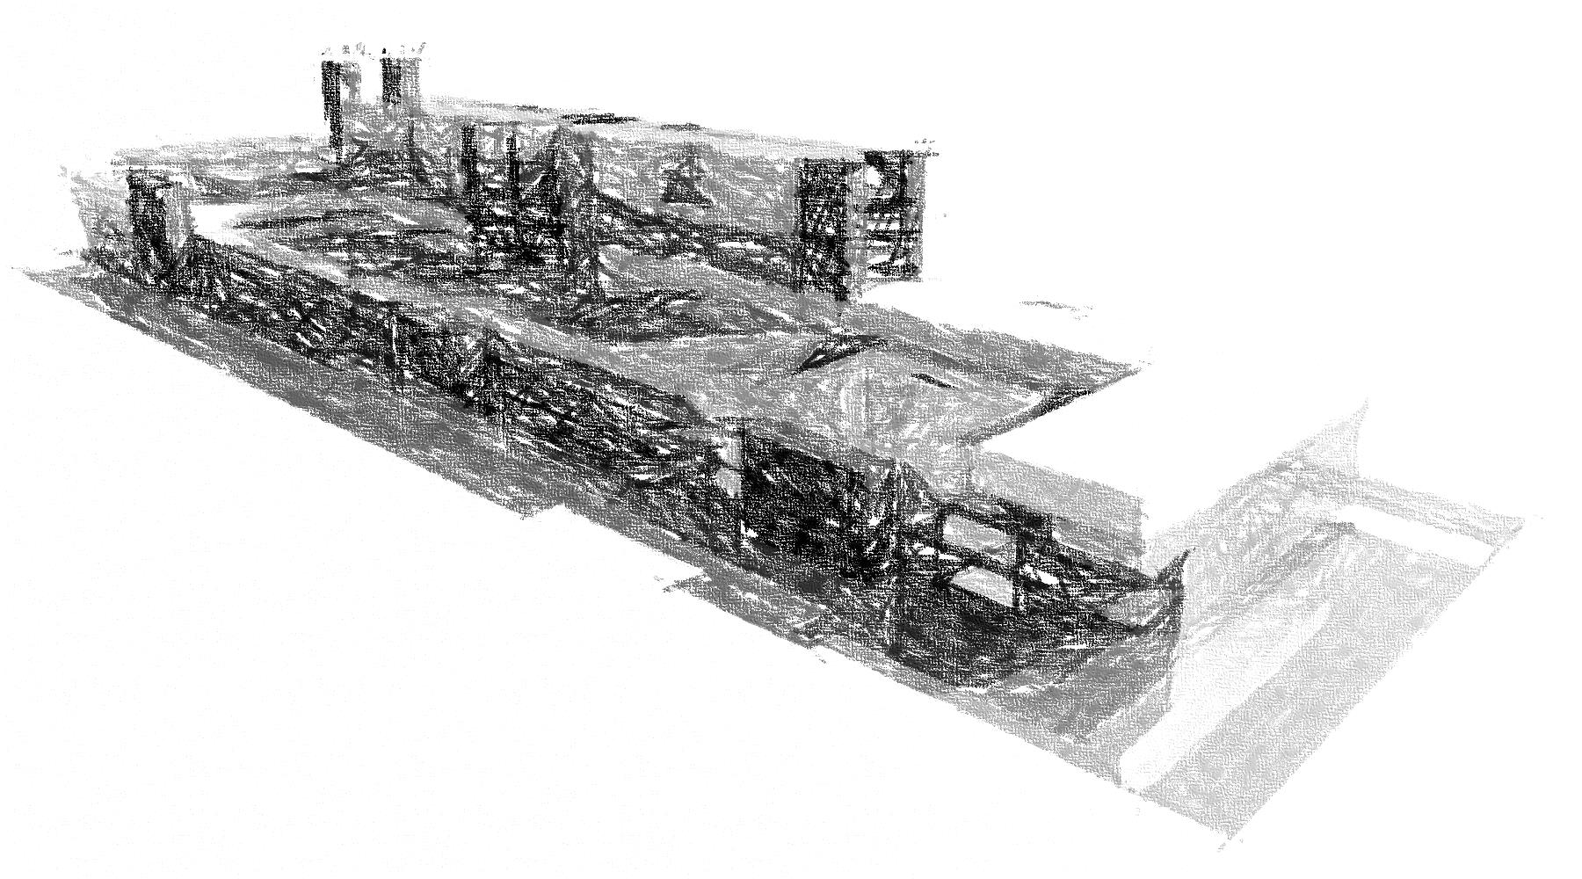
Equipo Revisor Externo
PROYECTO REPOSICIÓN HOSPITAL
SAN LUIS DE BUIN- PAINE
Etapa Anteproyecto
Avanzado

Slide 2
INTRODUCCIÓN
POR ENCARGO DE LA DIVISIÓN DE INVERSIONES DEL MINSAL,
SE HA SOLICITADO LA REVISIÓN DEL PROYECTO REPOSICIÓN HOSPITAL SAN LUIS DE BUIN- PAINE,
ETAPA ANTEPROYECTO AVANZADO, CON DESARROLLO A CARGO DE
SERVICIO DE SALUD METROPOLITANO SUR .
OBJETIVOS
Presentar al EQUIPO REVISOR EXTERNO, conformado por arquitectos, ingenieros especialistas y técnicos, que prestarán la asesoría para la revisión del diseño del anteproyecto.
Entregar una visión global de la labor del período de JUNIO, basados en la revisión de los antecedentes entregados y a las reuniones sostenidas con el SERVICIO DE SALUD SUR UNIDAD HOSPITALARIA, encargado del diseño del proyecto.

Slide 3
EL EQUIPO REVISOR EXTERNO
COORDINACIÓN
APOYO
COORDINACIÓN
ARQUITECTOS
TÉCNICOS
INGENIEROS
Pía González
Colomba Mena
Carolina González
Jorge Serrano
Alejandra Garay
Francisco Muñoz
Mauricio Murillo
Francesca Picon
Enrrique Ureta
César Aravena
Iván Barraza
Nicolás Becerra
Alberto Briceño
Miguel Ángel Calderón
Nicole Grimau Constanza García
Osvaldo Peñaloza
Claudio Rogel
Amador Salinas
Claudio Silva
Hernán Osorio
Patricio Soto
Daniel Vasquez

Slide 4
LABORES DEL PERÍODO
CALIDAD
SUSTENTABLE
TECNOLÓGICO
PARTICIPATIVO
IDENTIDAD
DISEÑO
En reunión con Equipo Proyectista, se toma conocimiento de las
bases de diseño del proyecto (ref. Directrices Para Etapa De Diseño)
y configuración de un primer Partido General.
Paralelamente, se gestaron entrevistas y reuniones de coordinación
con el Equipo Revisor Externo, para transmitirles las principales ideas o conceptos de proyecto .
El Equipo de Coordinación, se alinea para la transmisión de información,
control de avance y estandarización del sistema de revisión; establece un formato rotulado
para REGISTRO DE OBSERVACIONES, el cual permite diferenciar la especialidad
en revisión e individualizar al profesional que la emite.
TOTAL ROBS EMITIDAS EN EL PERÍODO: 34

Slide 5
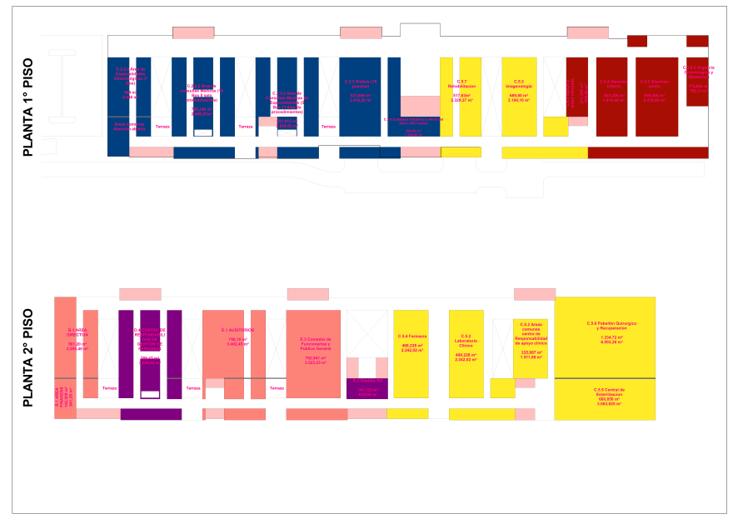
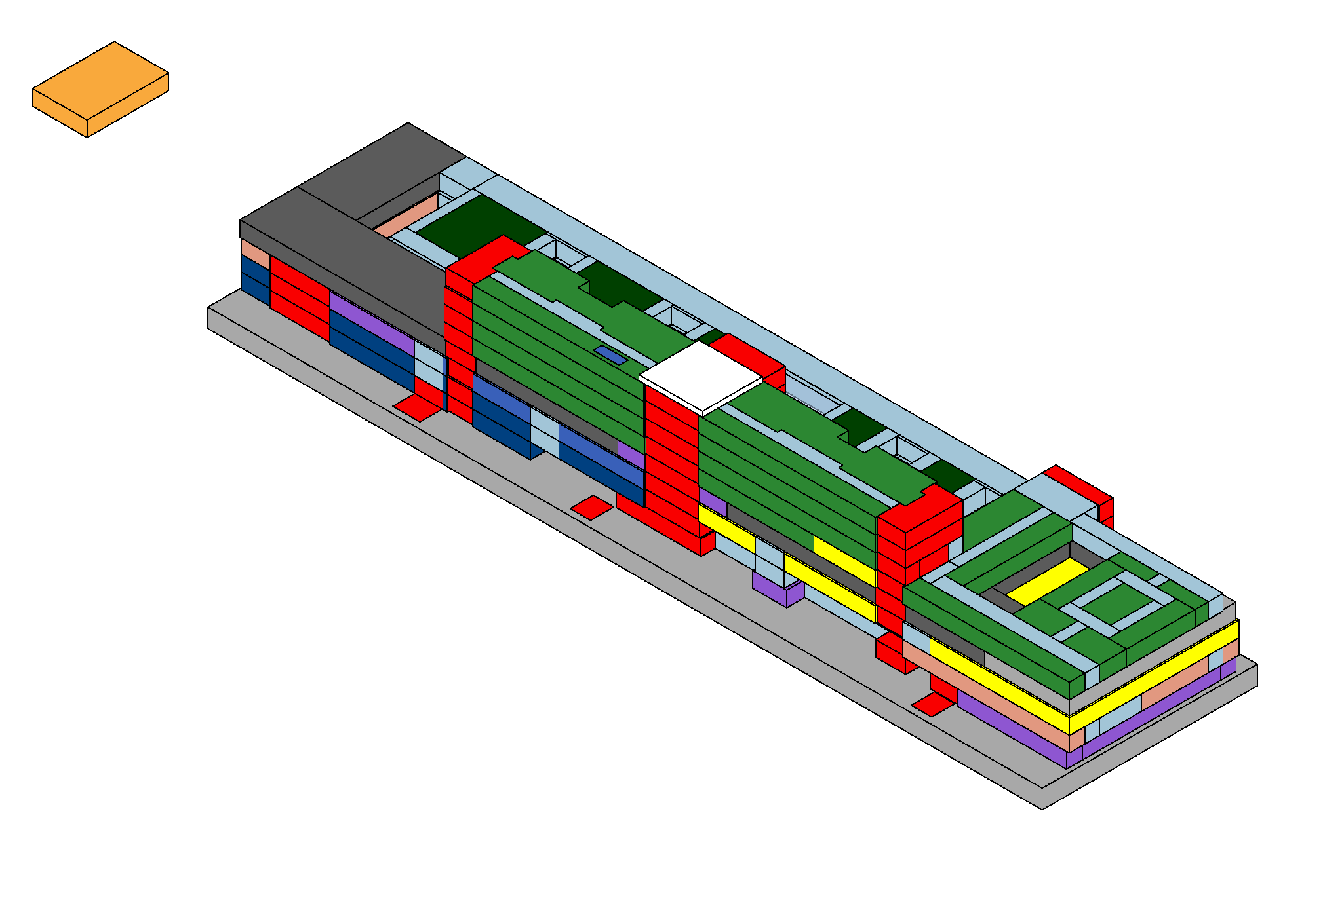
Se diferencian las labores de los ARQUITECTOS, de acuerdo a la experiencia y conocimientos de cada profesional, de manera que se puedan abordar la revisión del proyecto desde diferentes aristas, y teniendo presente las Directrices de Diseño,
Se propuso modalidades de trabajo para los INGENIEROS ESPECIALISTAS, acorde a esta etapa primaria de proyecto, solicitando realizar un informe propositivo de cómo abordar estos proyectos.
Al EQUIPO TÉCNICO se le encomendó, principalmente, el levantamiento en 3D de los antecedentes topográficos, volumetría del edificio de la propuesta de P.G.1 (25 de mayo) y del edificio de la propuesta de P.G.2 (25 de junio), cuyo objetivo será proporcionar volúmenes de estudio para arquitectos y especialistas.
PAUTA NORMATIVA
DISTRIBUCIÓN PMA
ÁREAS PÚBLICAS INTERIORES
EXTERIORES, PATIOS Y TERRAZAS
EQUIPAMIENTO TÉCNICO MÉDICO
TOTAL INFORMES DE REVISIÓN EMITIDOS EN EL PERÍODO: 14

Slide 6
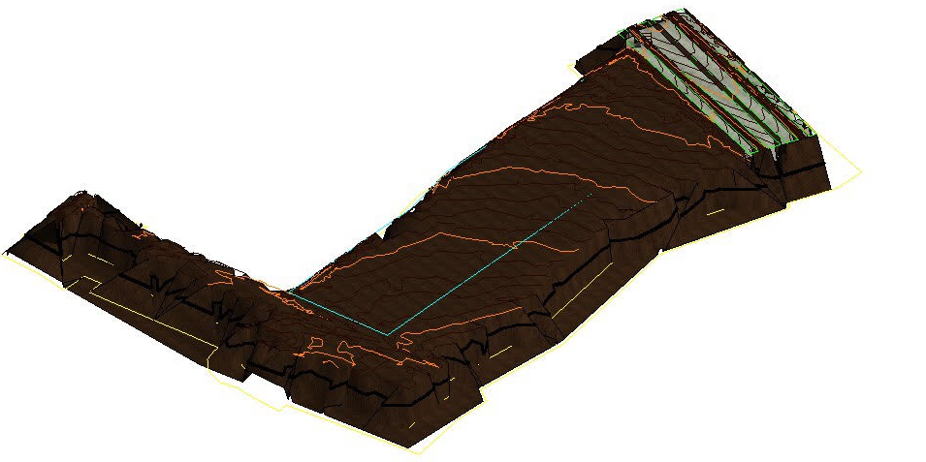

Slide 7
CONTROL DE AVANCE FÍSICO
A la fecha no se cuenta con una CARTA GANTT de proyecto con la cual llevar el control de avance físico, lo cual se transforma en una necesidad urgente. Se requiere determinar capacidad de avance del Equipo Proyectista y establecer plazos comunes.
HITOS COMUNES
15 de junio: DEFINICIÓN DEL PARTIDO GENERAL por el MINSAL.
15 de sept.: SE CONGELA ANTEPROYECTO, para iniciar etapa de desarrollo de Anteproyecto Avanzado.
SE PROPONE
15 DE NOVIEMBRE DE 2018: FINALIZACIÓN ANTEPROYECTO AVANZADO.
COMPROMISOS REQUERIDOS PARA EL PROYECTO
ENTREGA DE INFORMACIÓN EFICIENTE Y EFICAZ: A TIEMPO, COMPLETA Y ORDENADA
RESPUESTAS OPORTUNAS: PERMITIR QUE LA INFORMACIÓN SE ACTUALICE EN PLANOS PARA LA SIGUIENTE REVISIÓN
PROGRAMACIÓN Y CUMPLIMIENTO DE FECHAS ACORDADAS: PARA ENTREGAR UN TRABAJO A TIEMPO Y DE CALIDAD

